Slide 1
CIF 06/06/2022

Slide 2
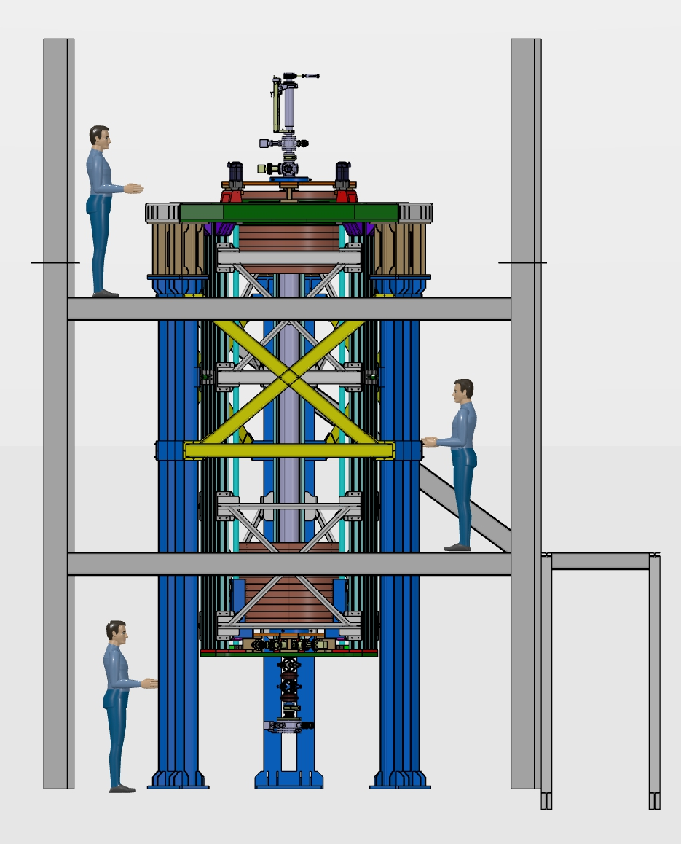
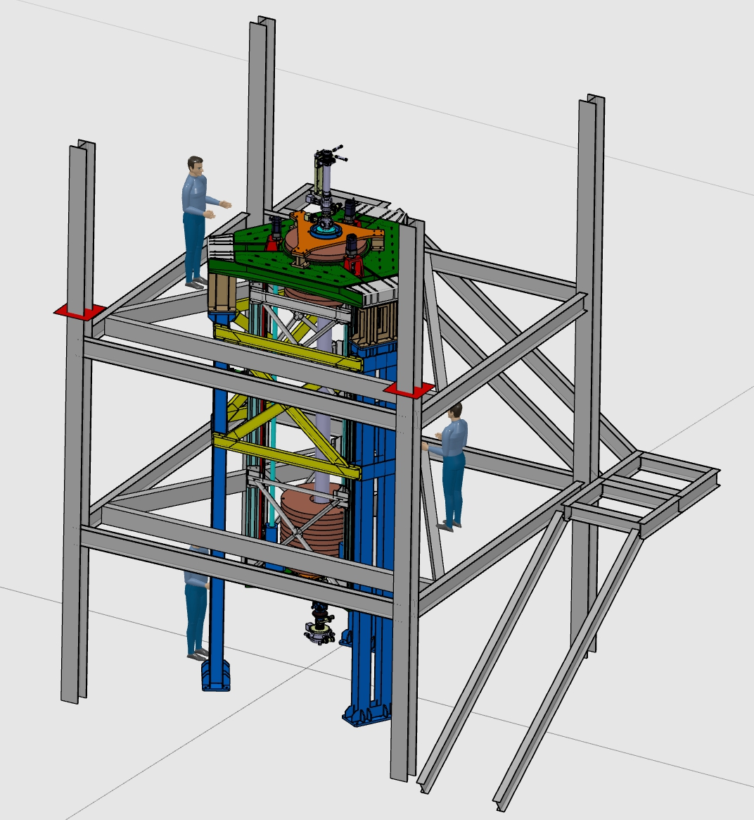
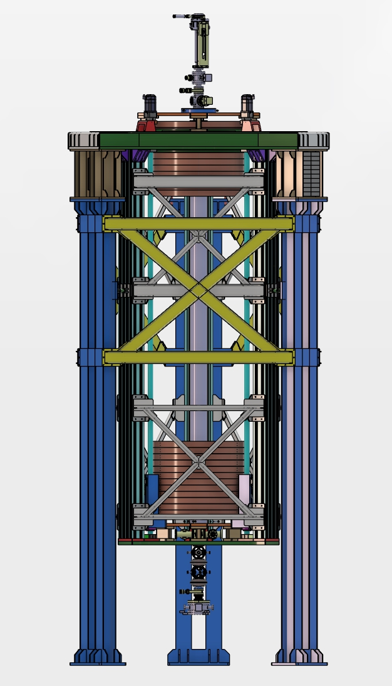
MEGANTE
Tutti i lavori sono stati svolti
con il nuovo software 3D EXPERIENCE.
Progettazione flangia di testa;
Progettazione struttura esterna;
Definizione del tipo di smorzatori;
Progettazione supporti e regolazioni linea da vuoto;
Ricostruzione della struttura civile secondo quanto fornito dalla ditta incaricata , calcolo ingombri e valutazioni di possibili soluzioni di montaggio;

Slide 3
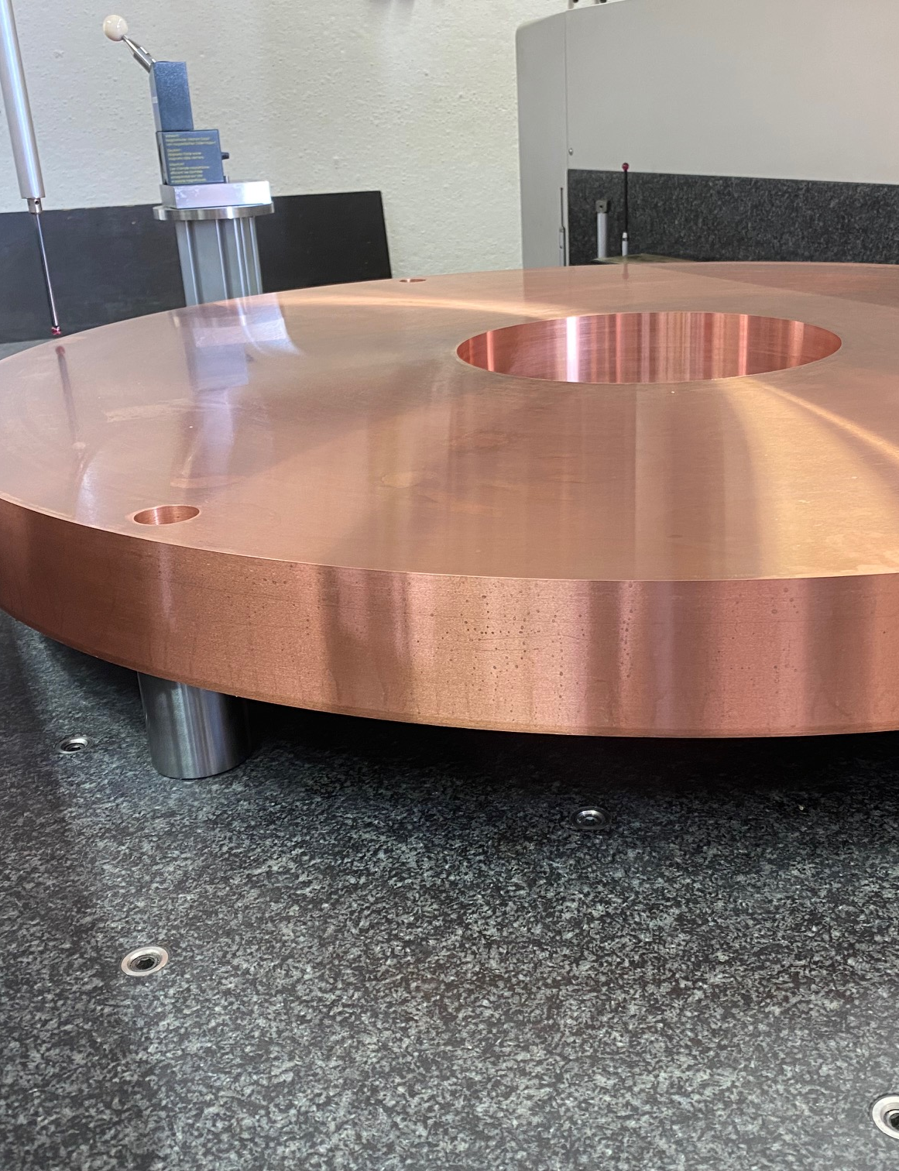
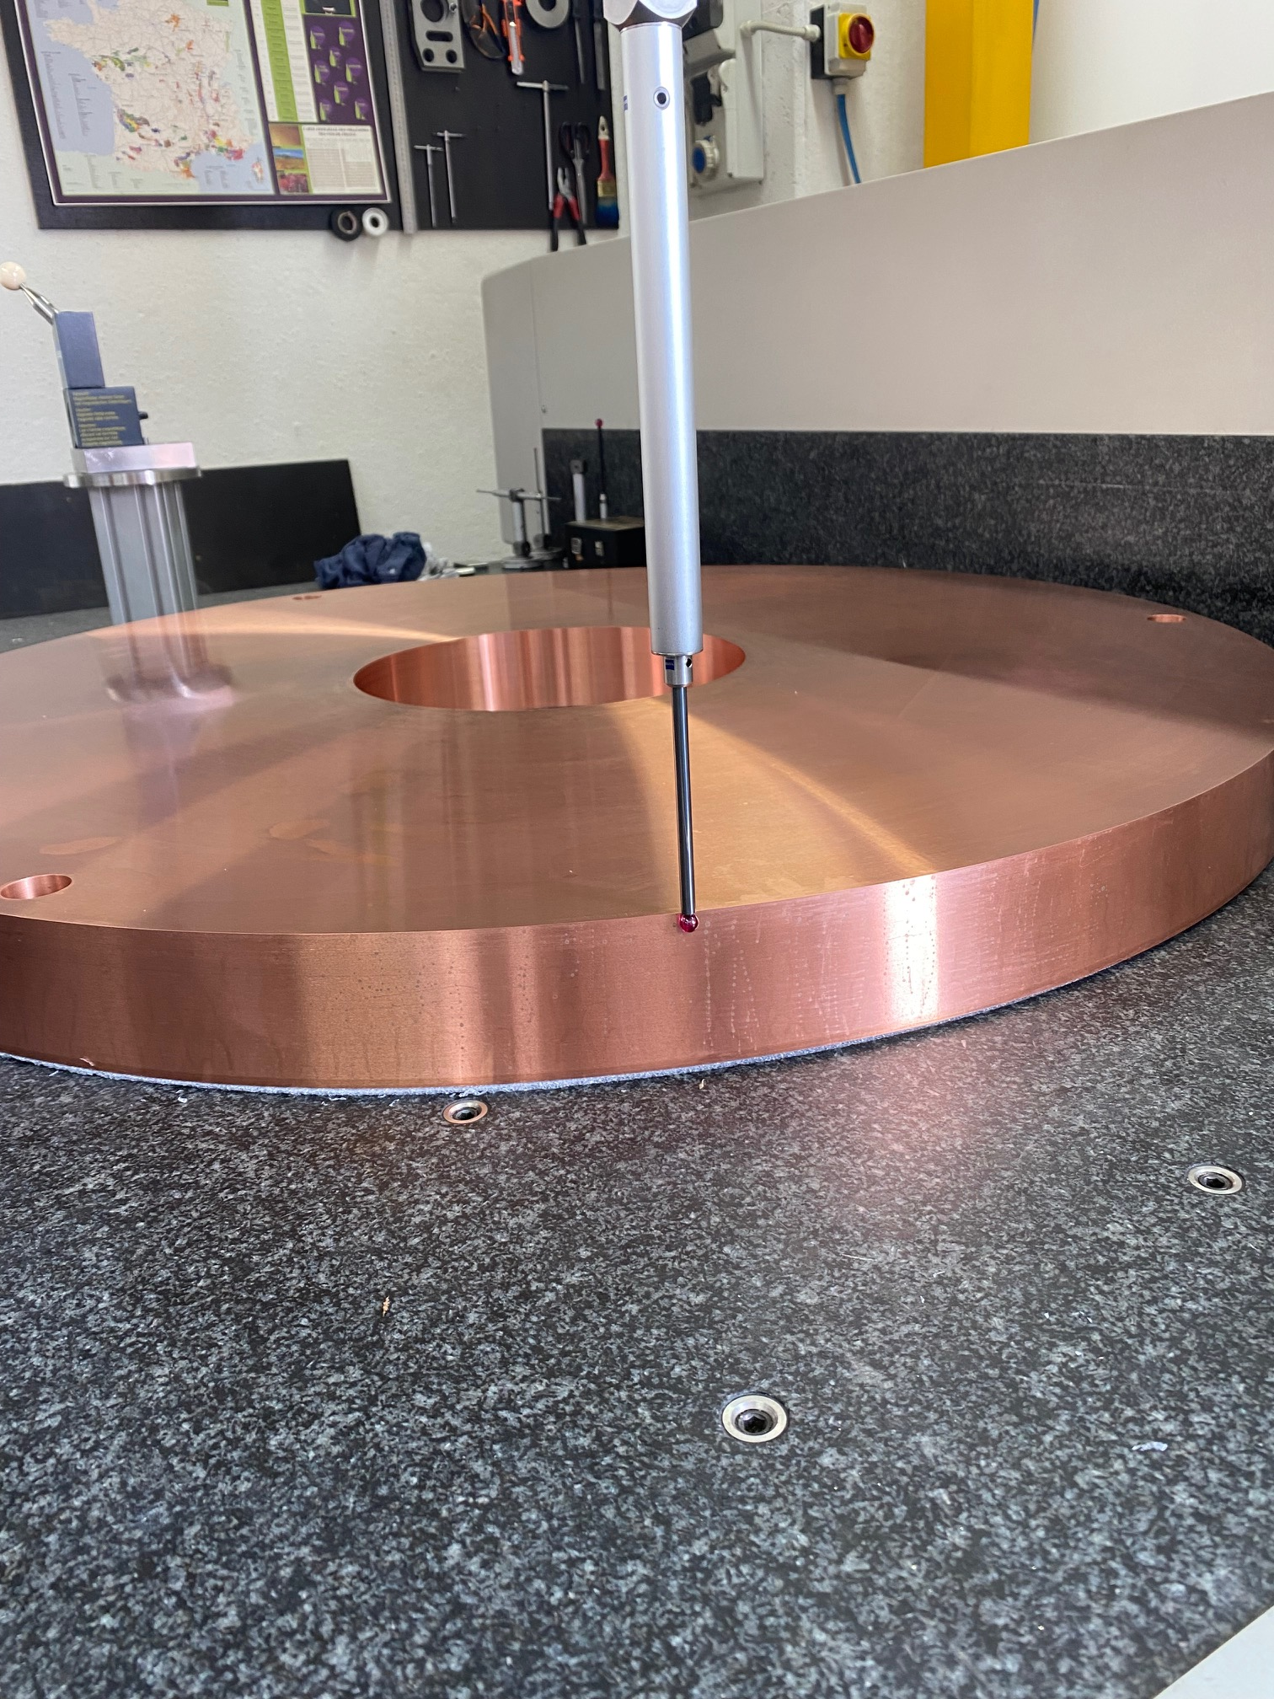
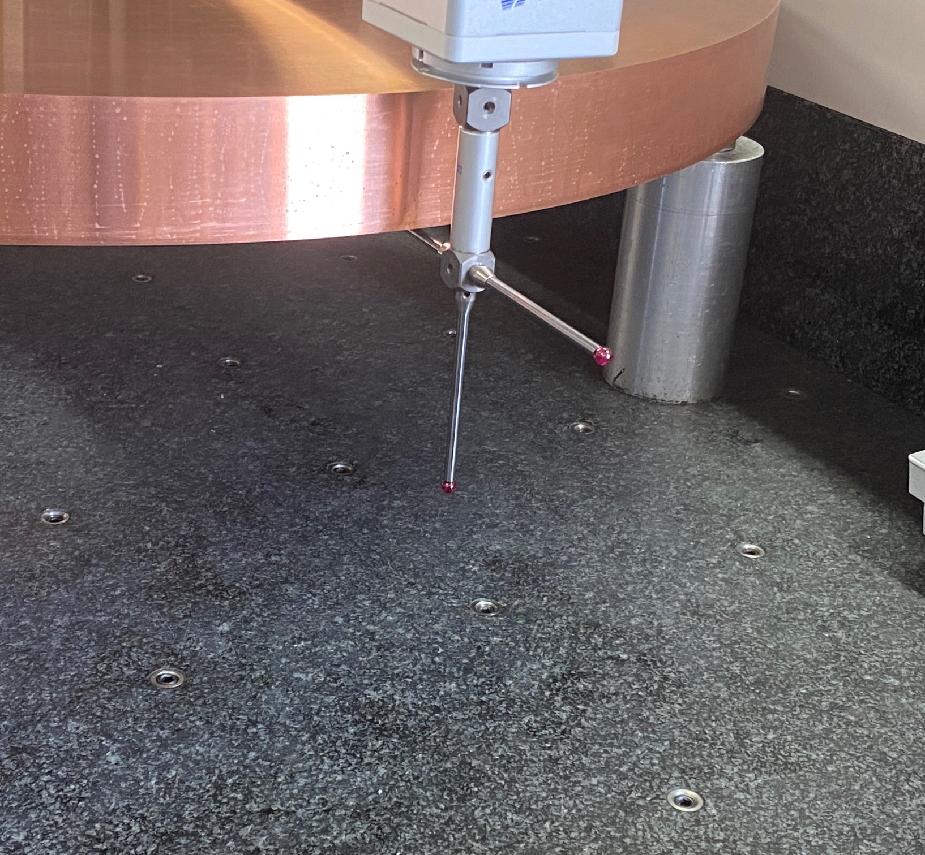
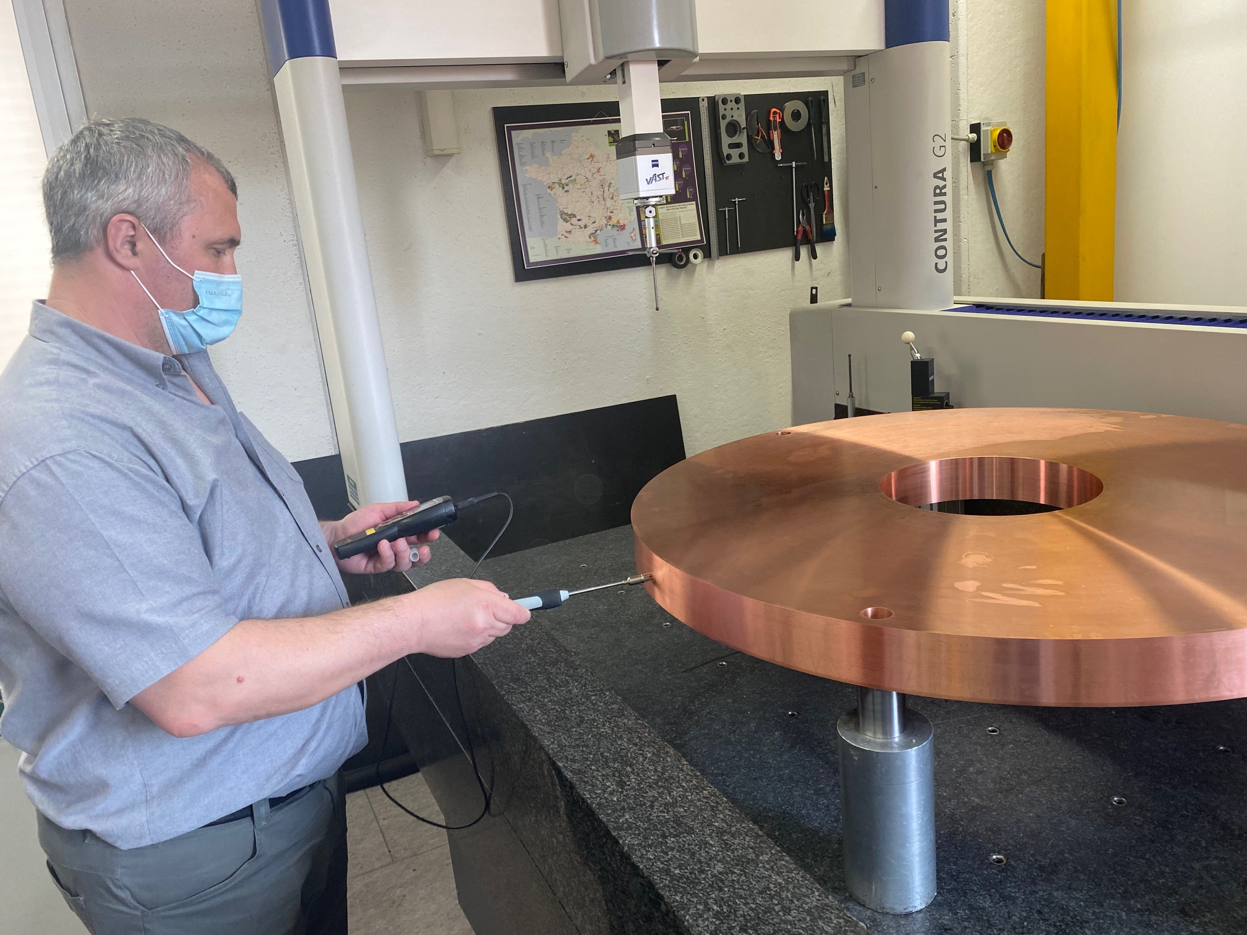
MEGANTE
Tutti i lavori sono stati svolti
con il nuovo software 3D EXPERIENCE.
Collaudo presso le officine DAL ZOTTO e RETTIFICA NORD del primo disco di rame.
A sinistra possiamo vedere le fasi di misura nelle diverse posizioni.
Sono state controllate tutte le tolleranze dimensionali e geometriche definite nel disegno costruttivo.
Le misure si sono svolte in camera climatizzata su una CMM.

Slide 4
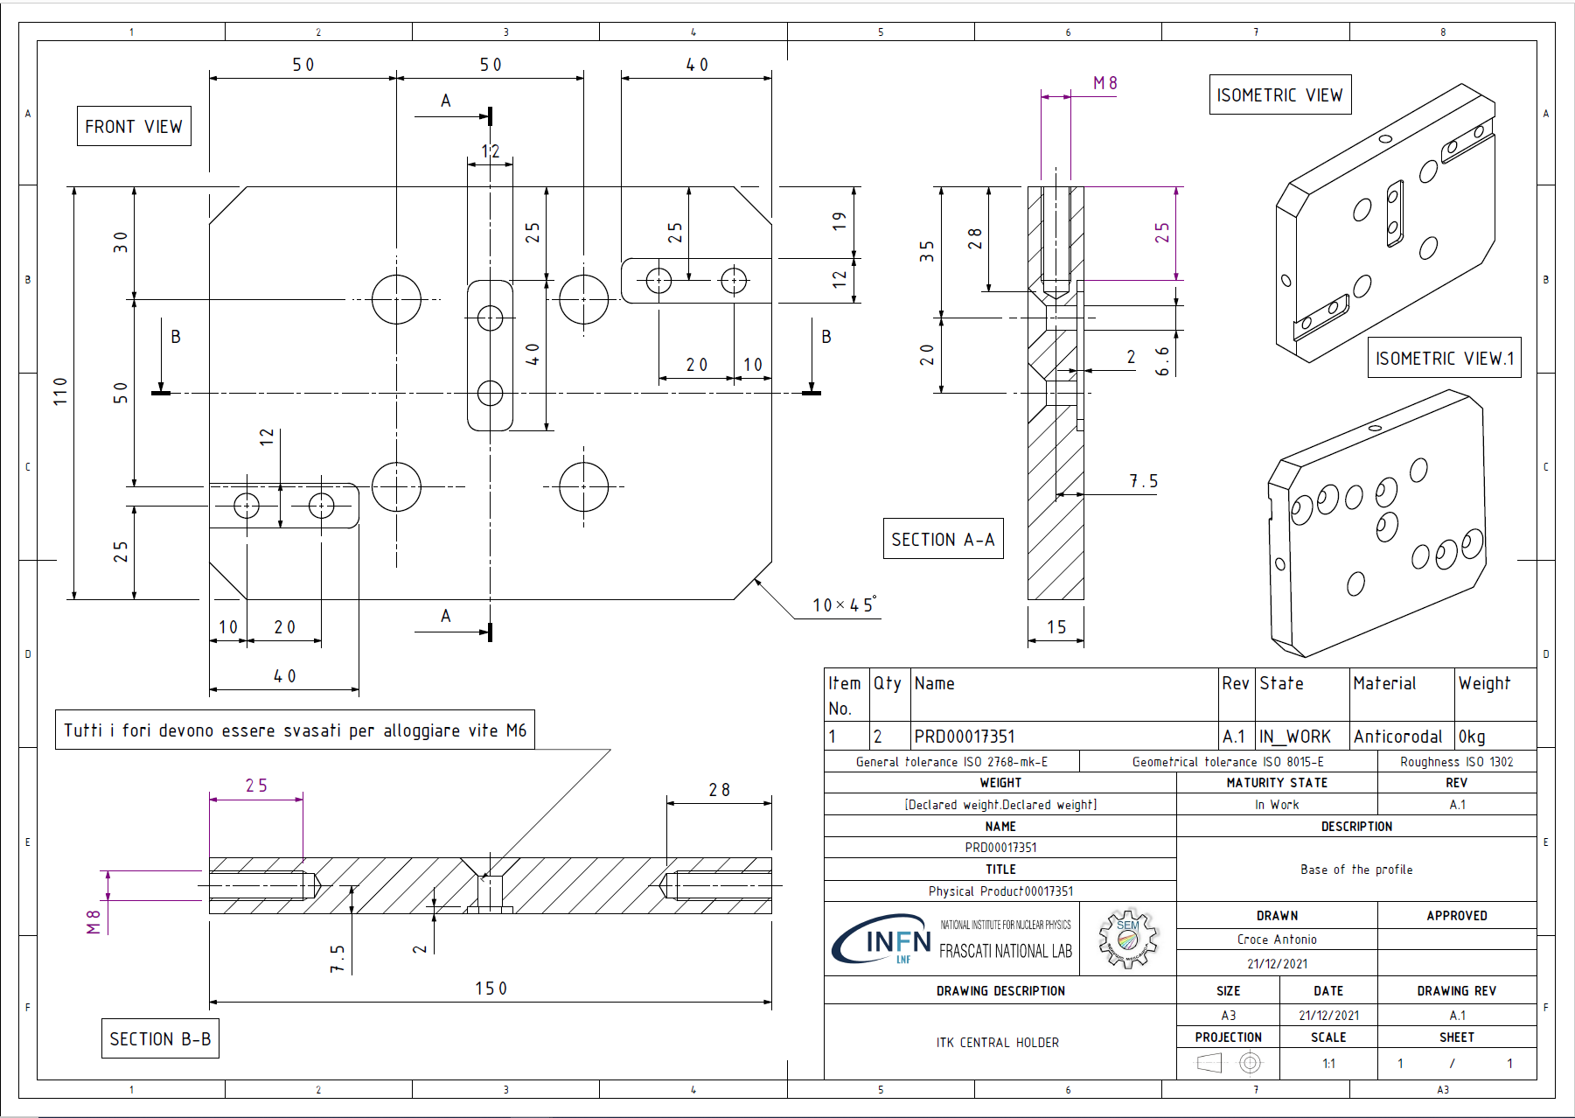
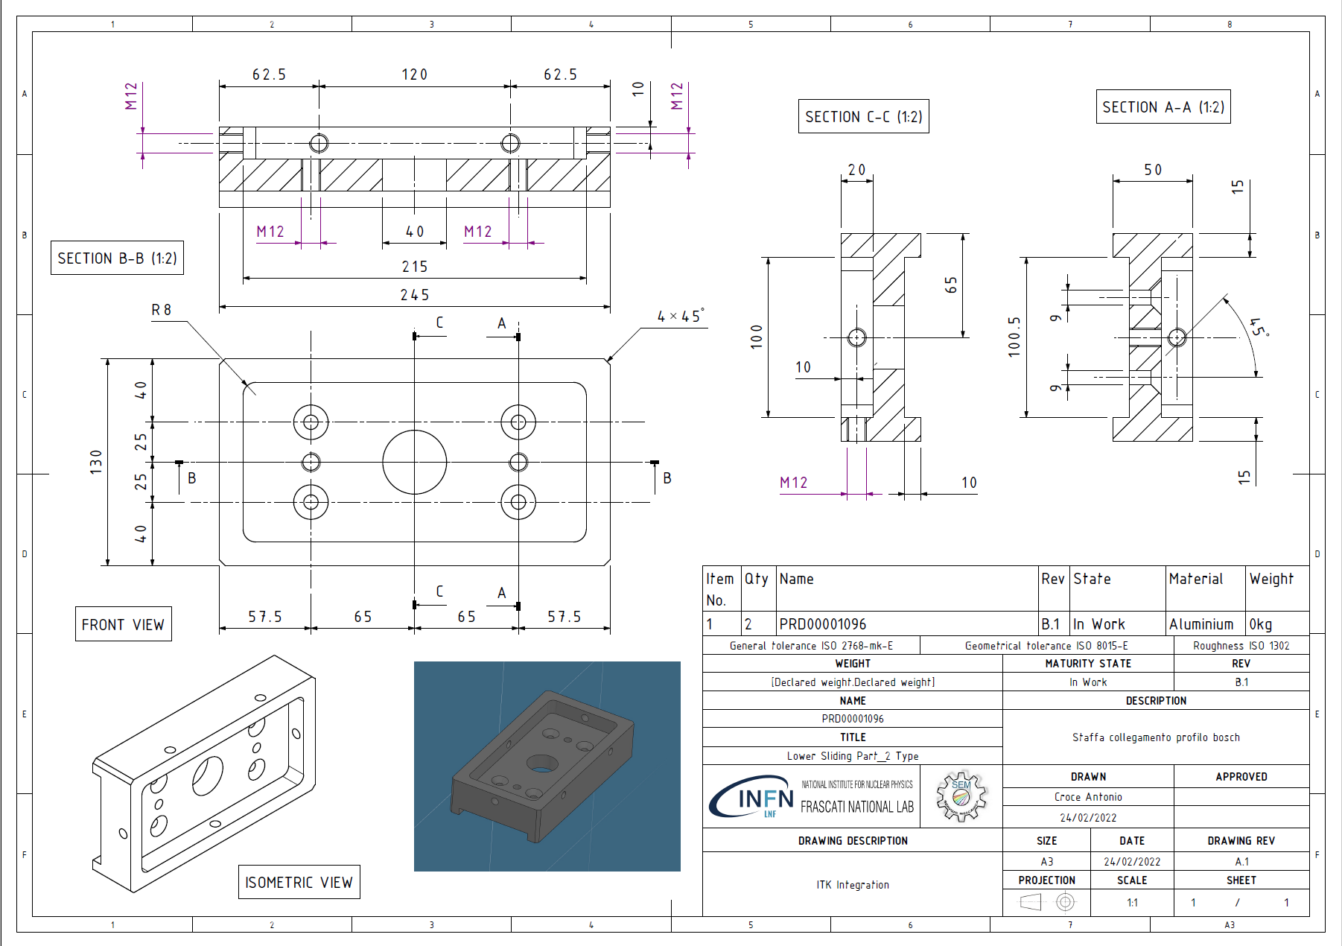
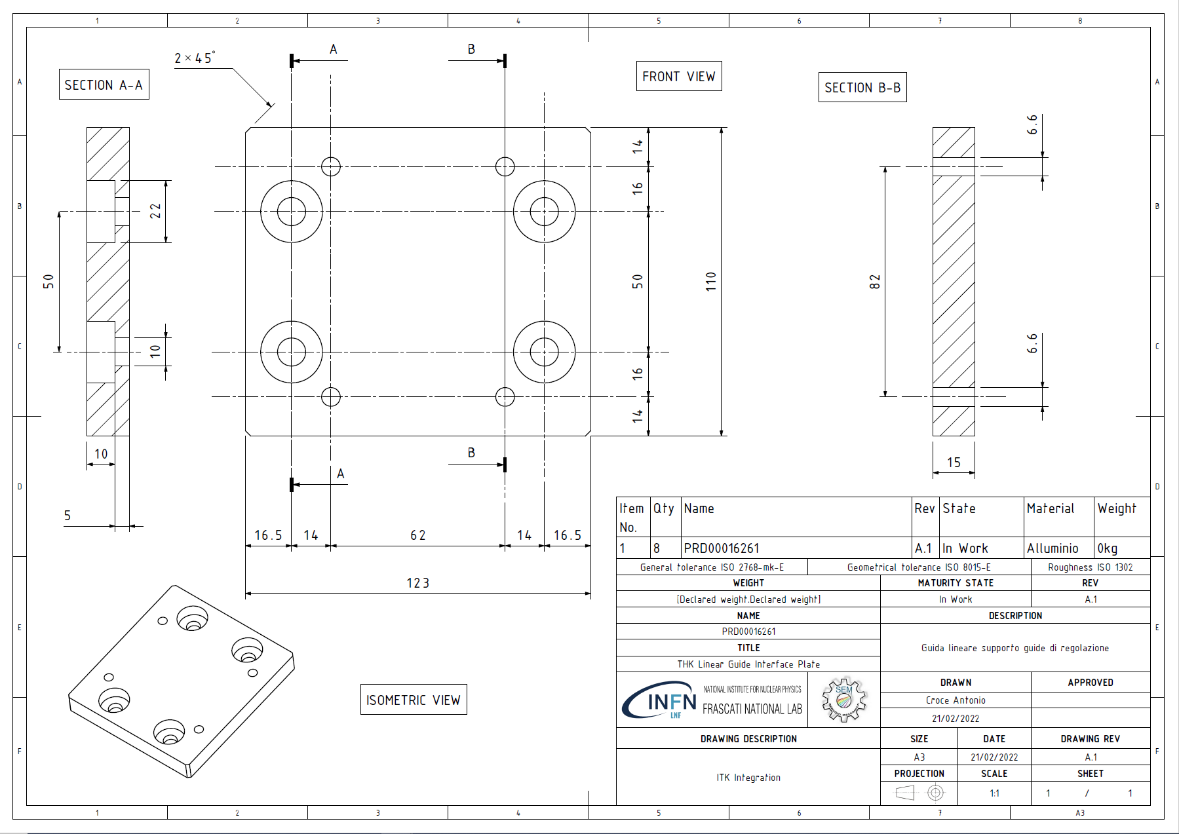
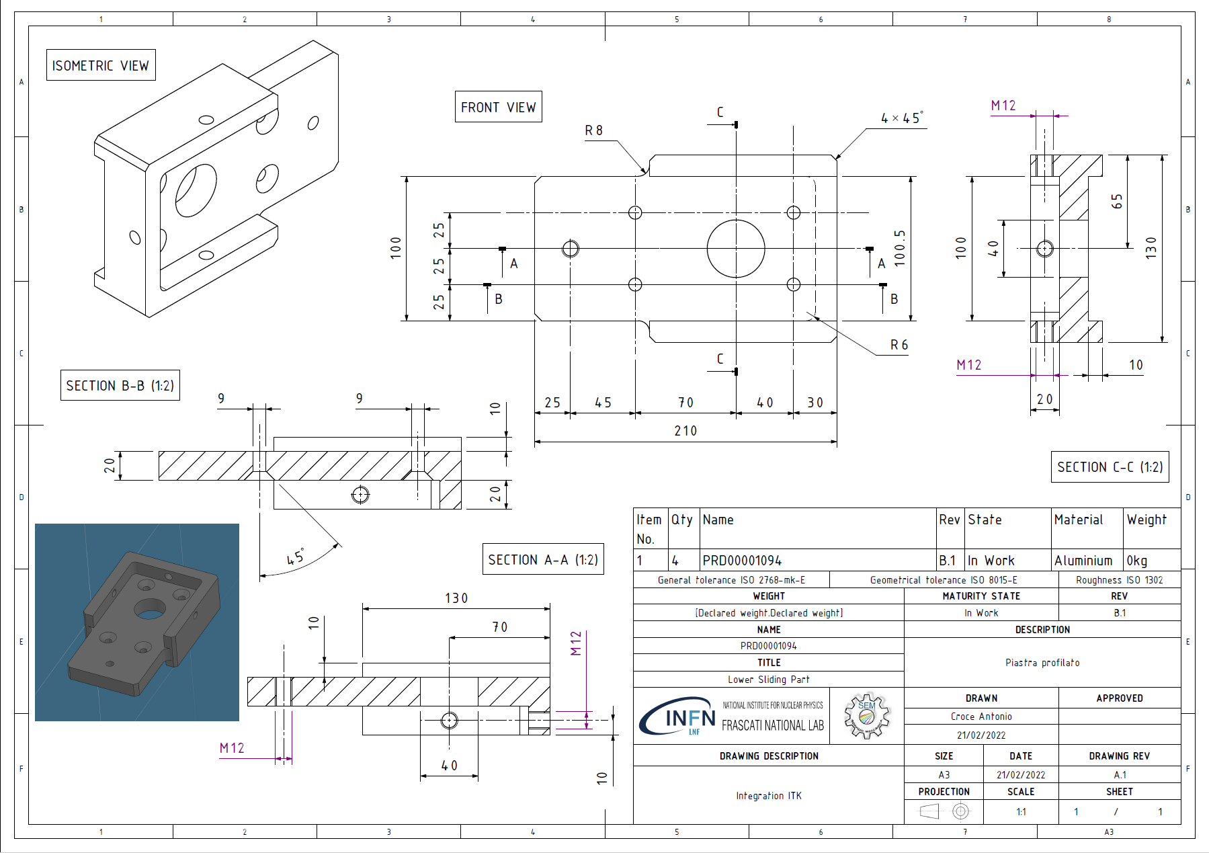
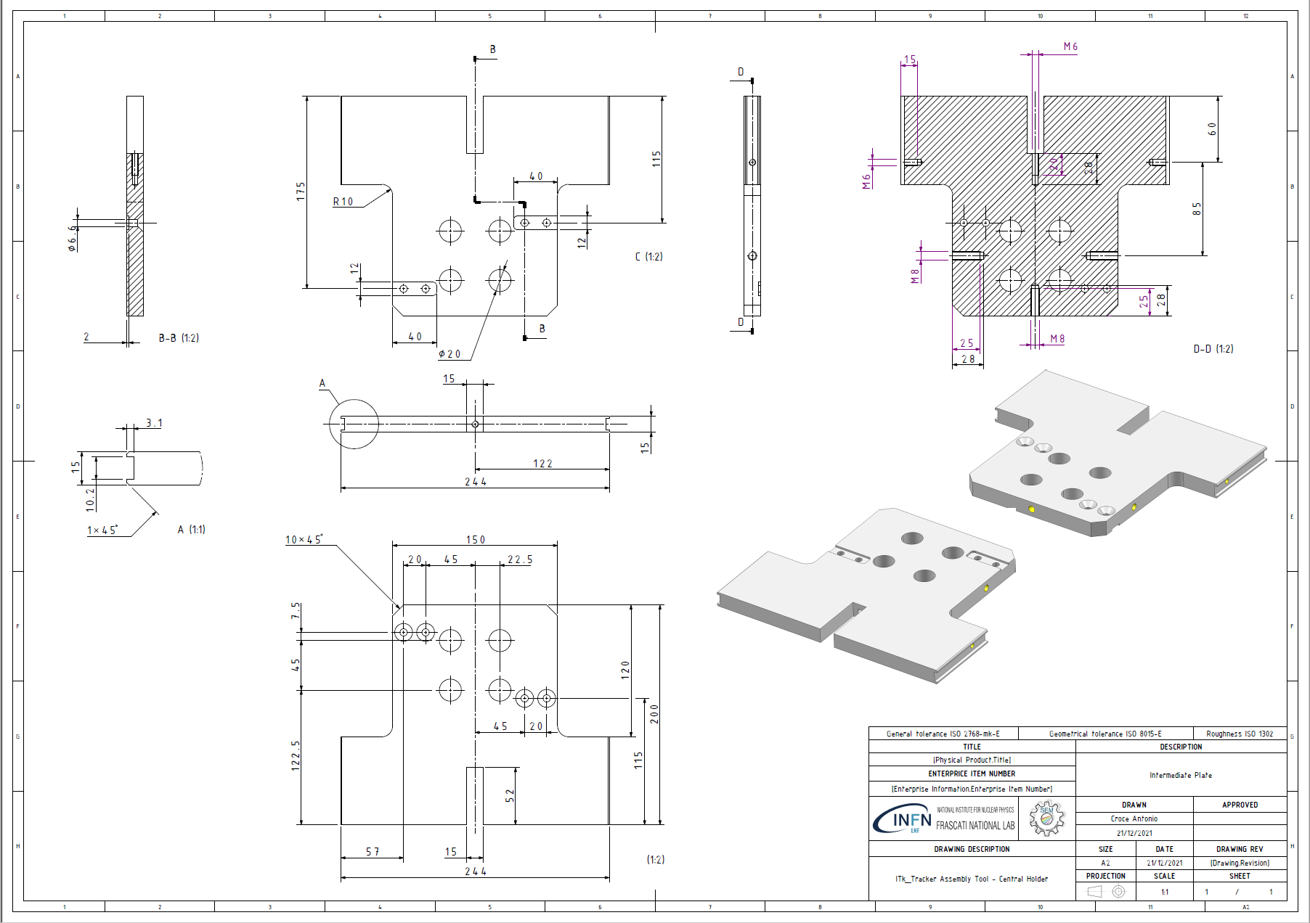
ITK TOOL DI INTEGRAZIONE
Tutti i lavori sono stati svolti
con il nuovo software 3D EXPERIENCE.
Studio e definizione di giochi e accoppiamenti necessari al montaggio;
Realizzazione dei disegni esecutivi di tutti i componenti da realizzare nelle nostre officine;
Ordine dei maschi sinistri M8 e delle teste sferiche , prelievo in magazzino di tutta la viteria per il montaggio.
Croce Antonio

Slide 5
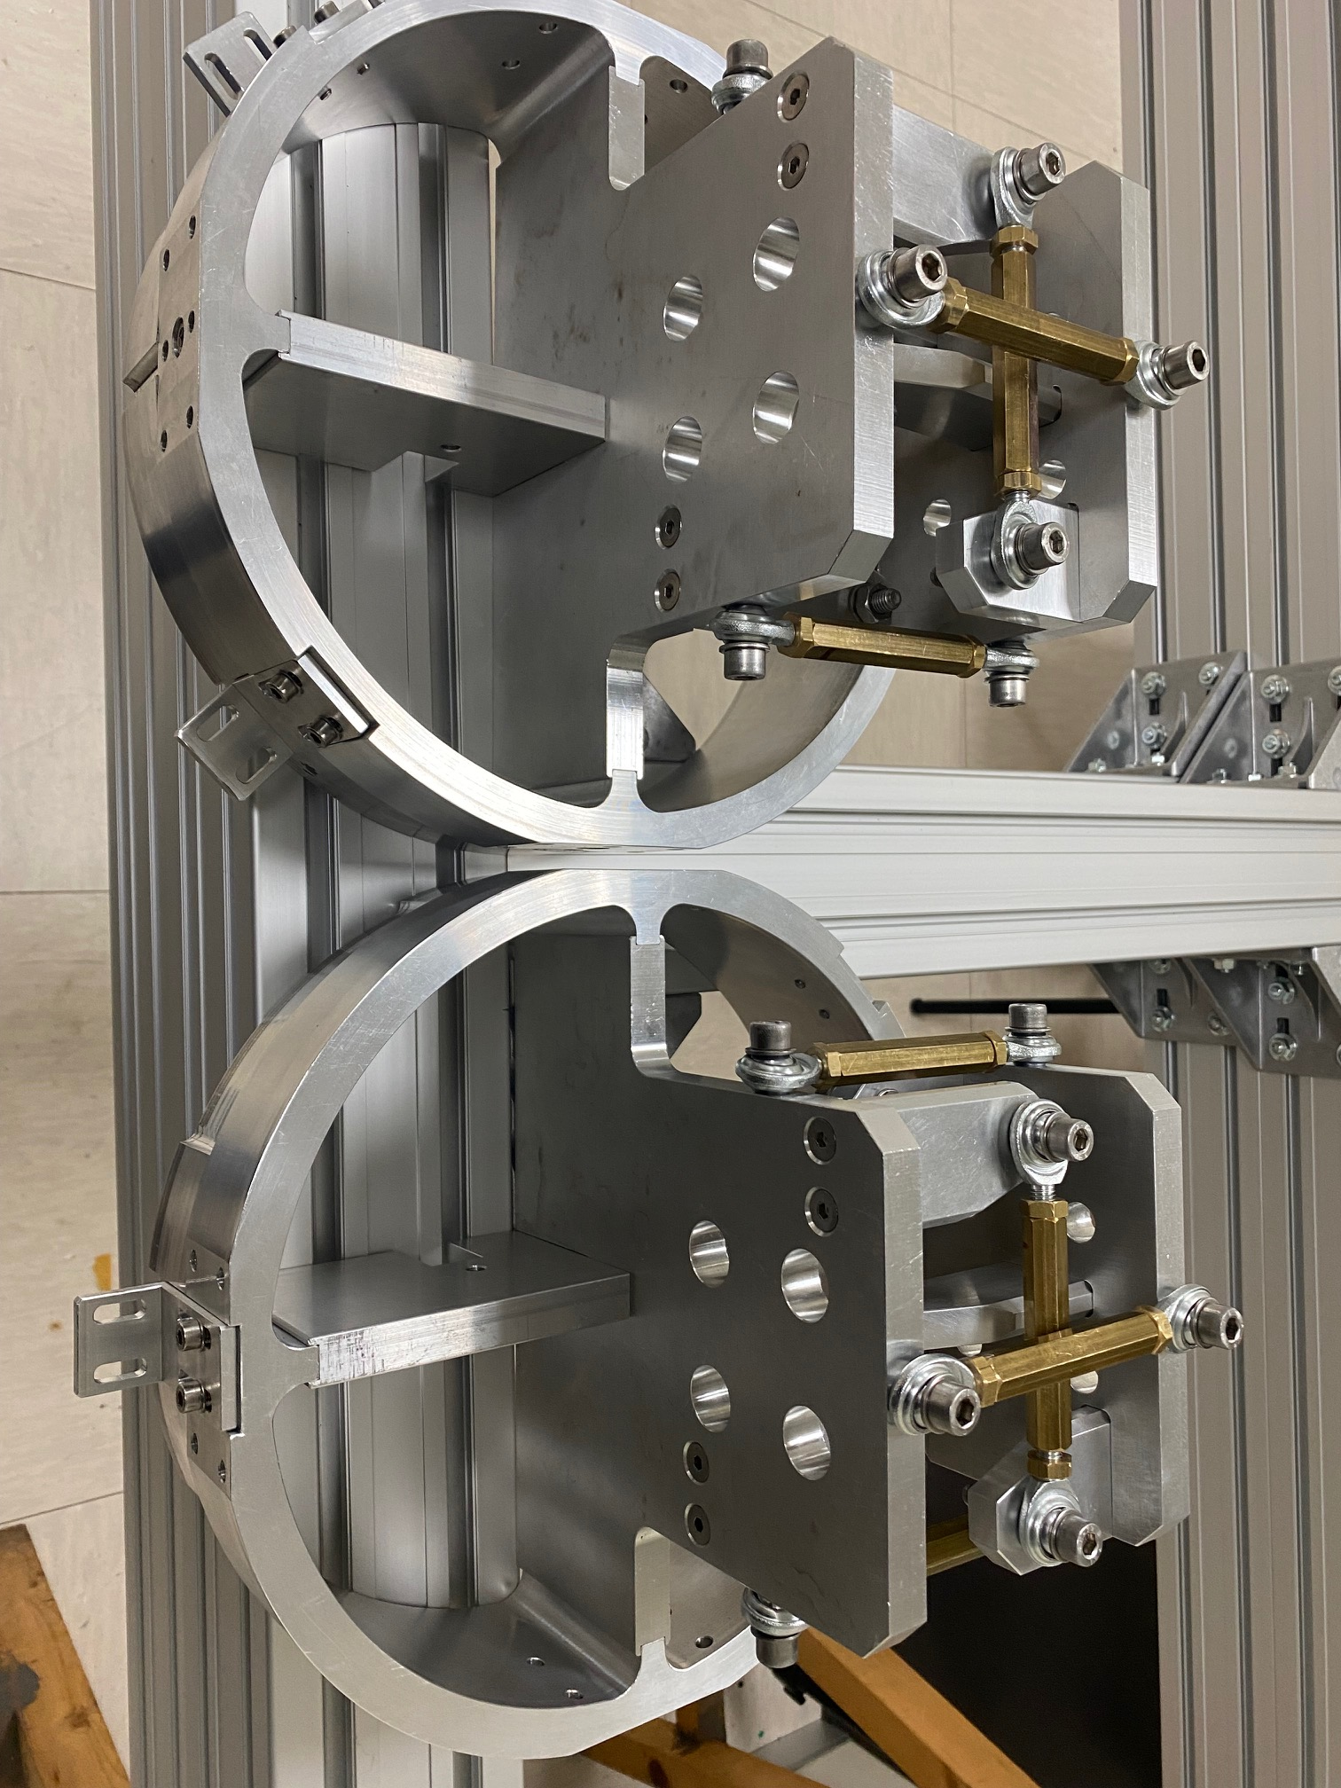
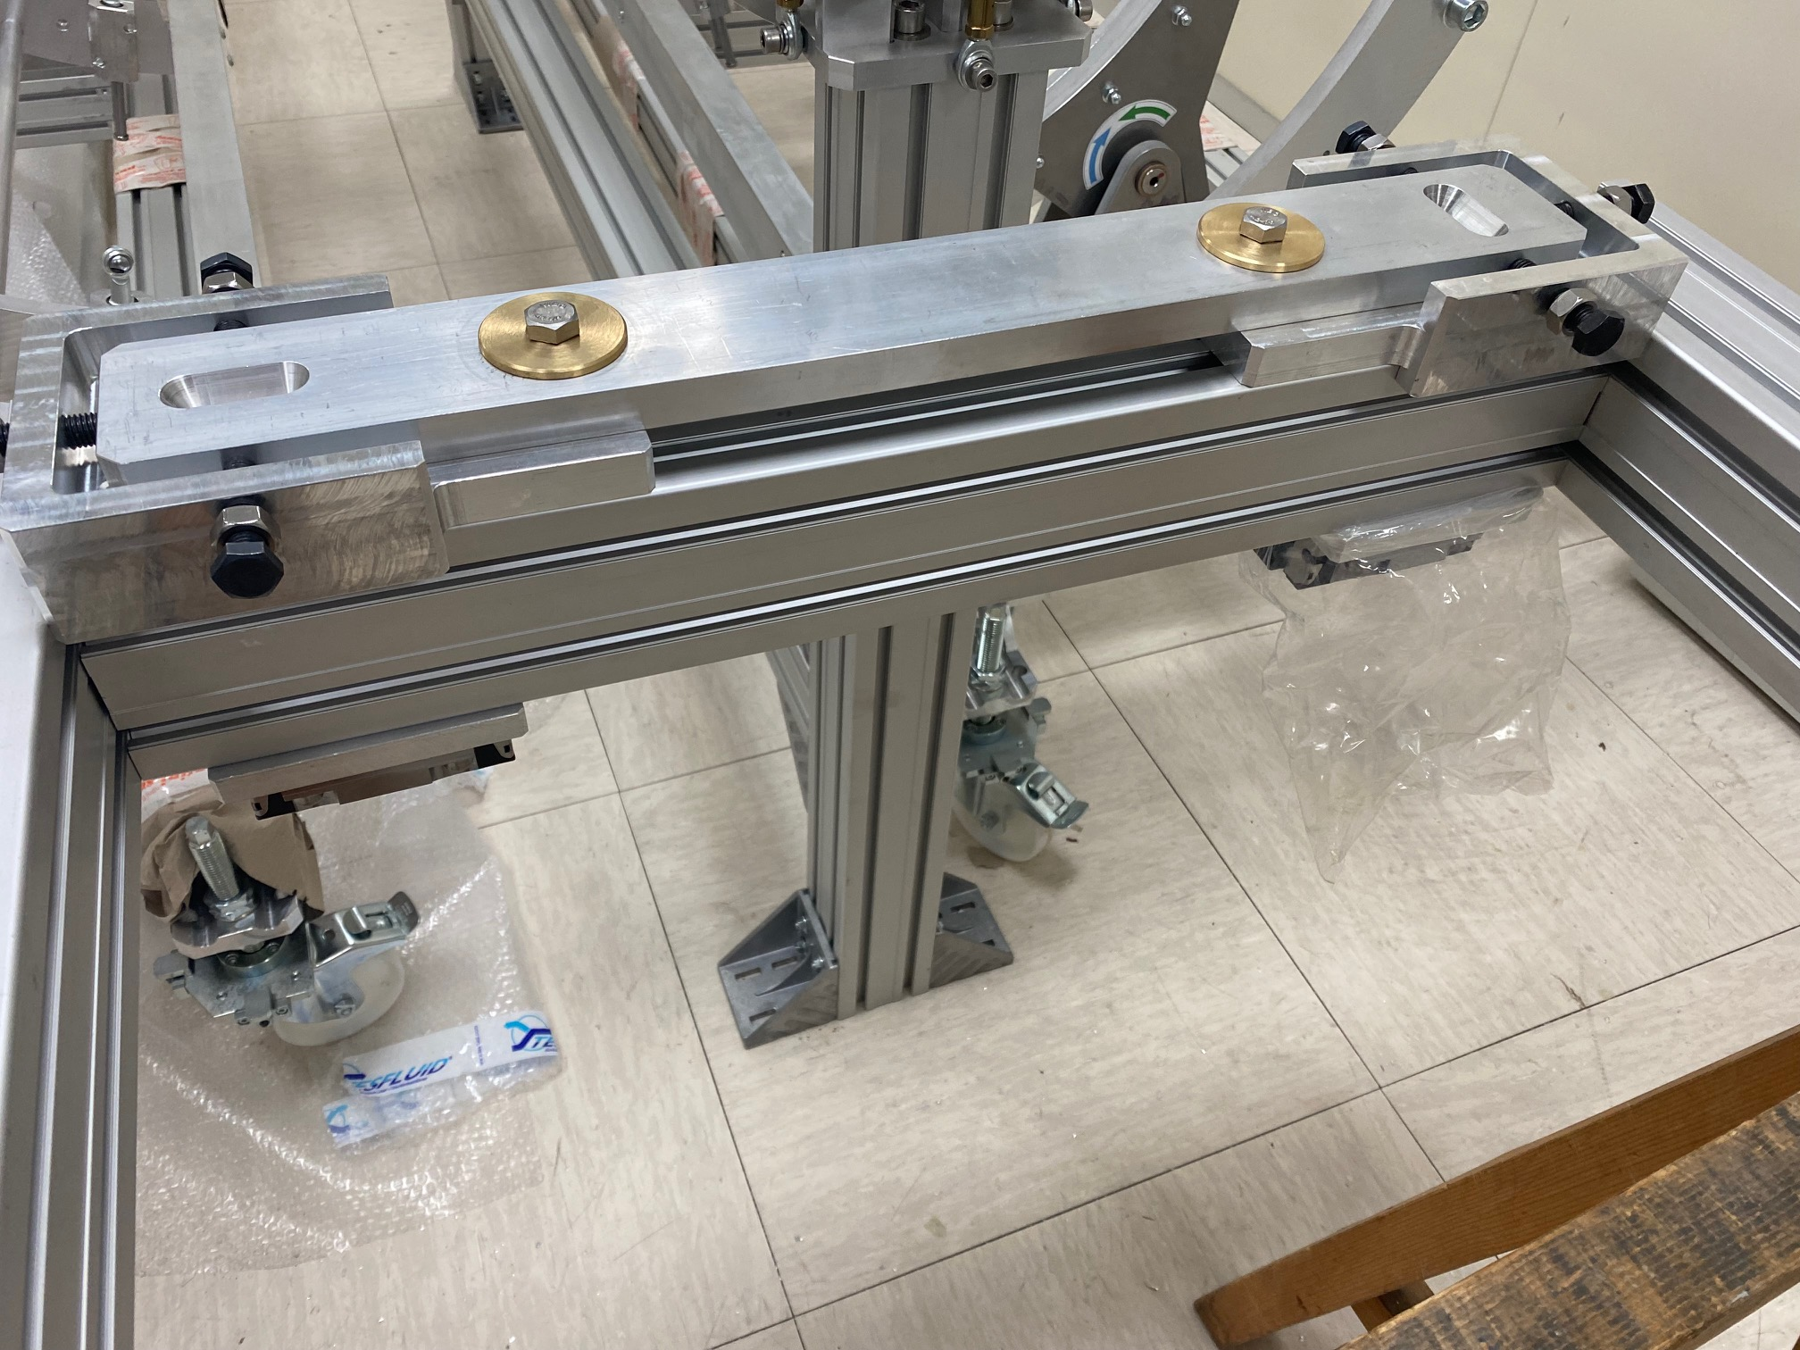
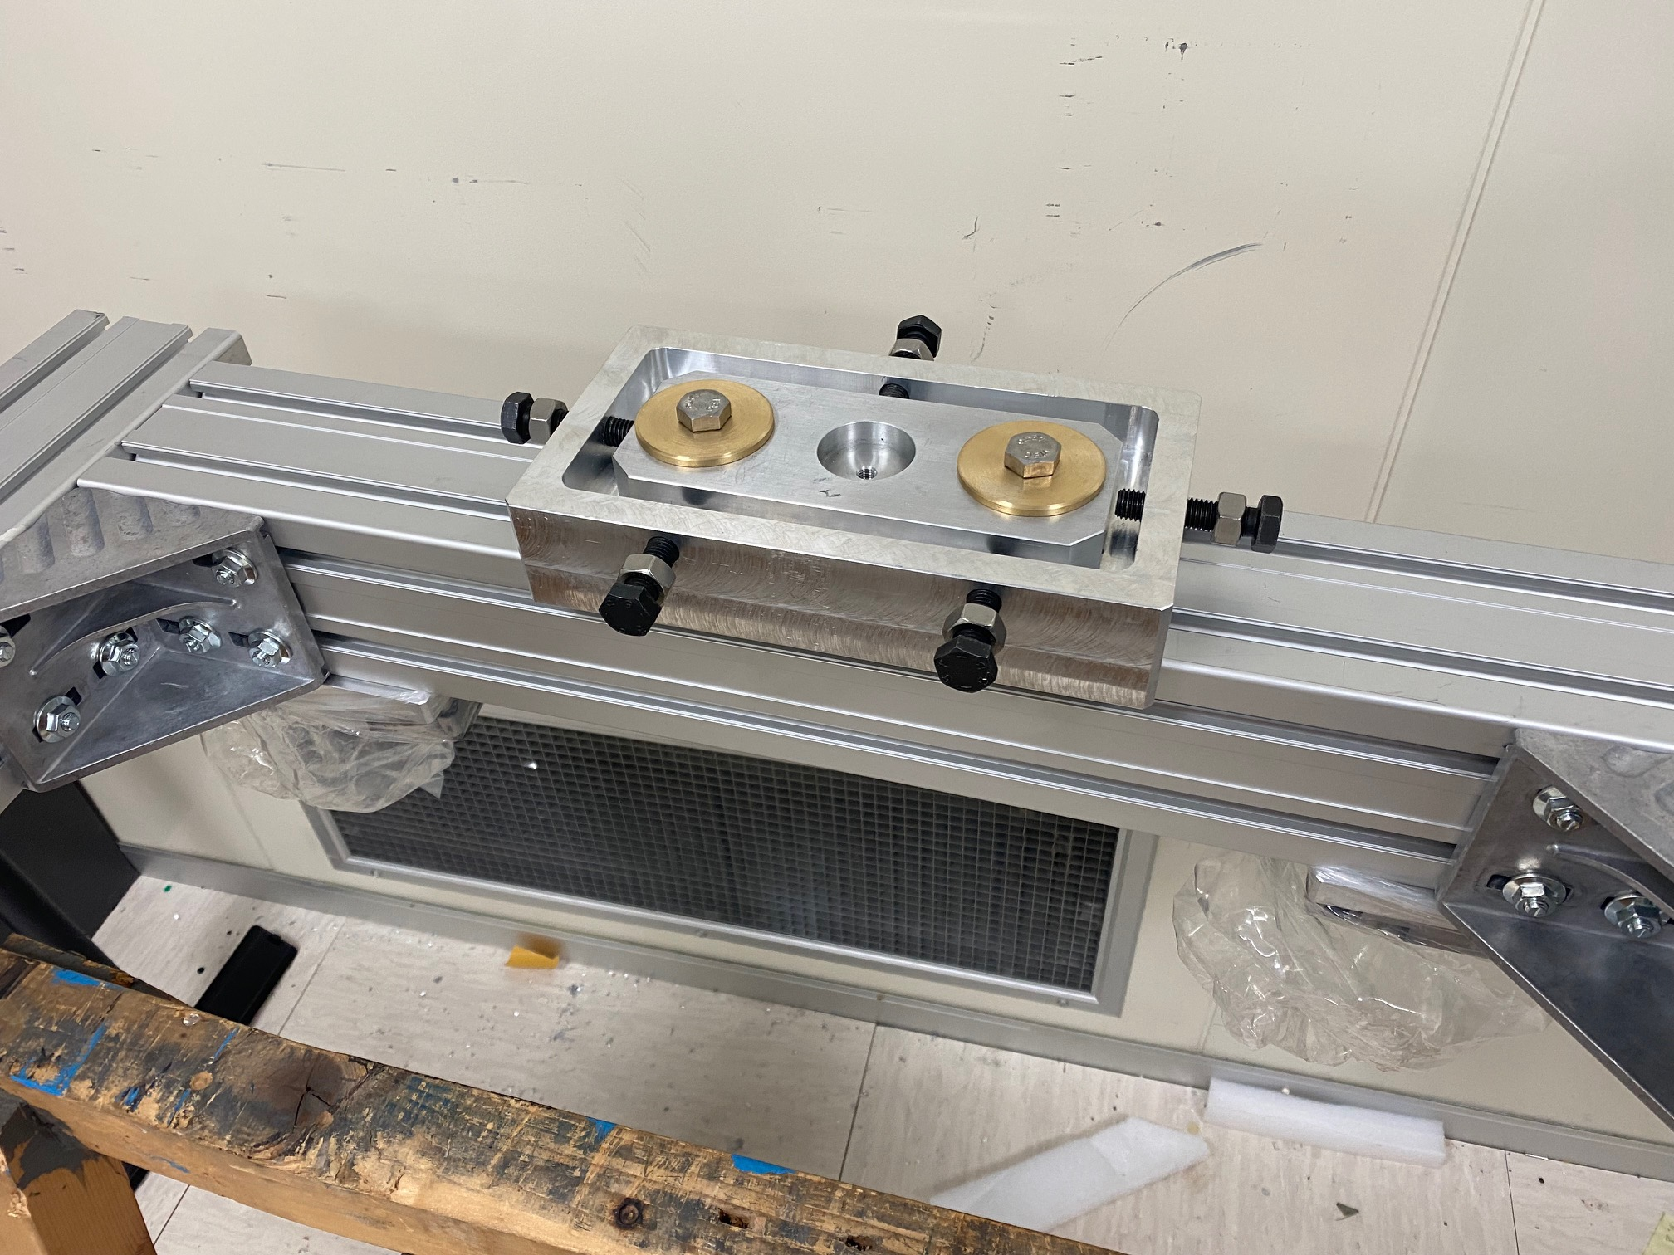
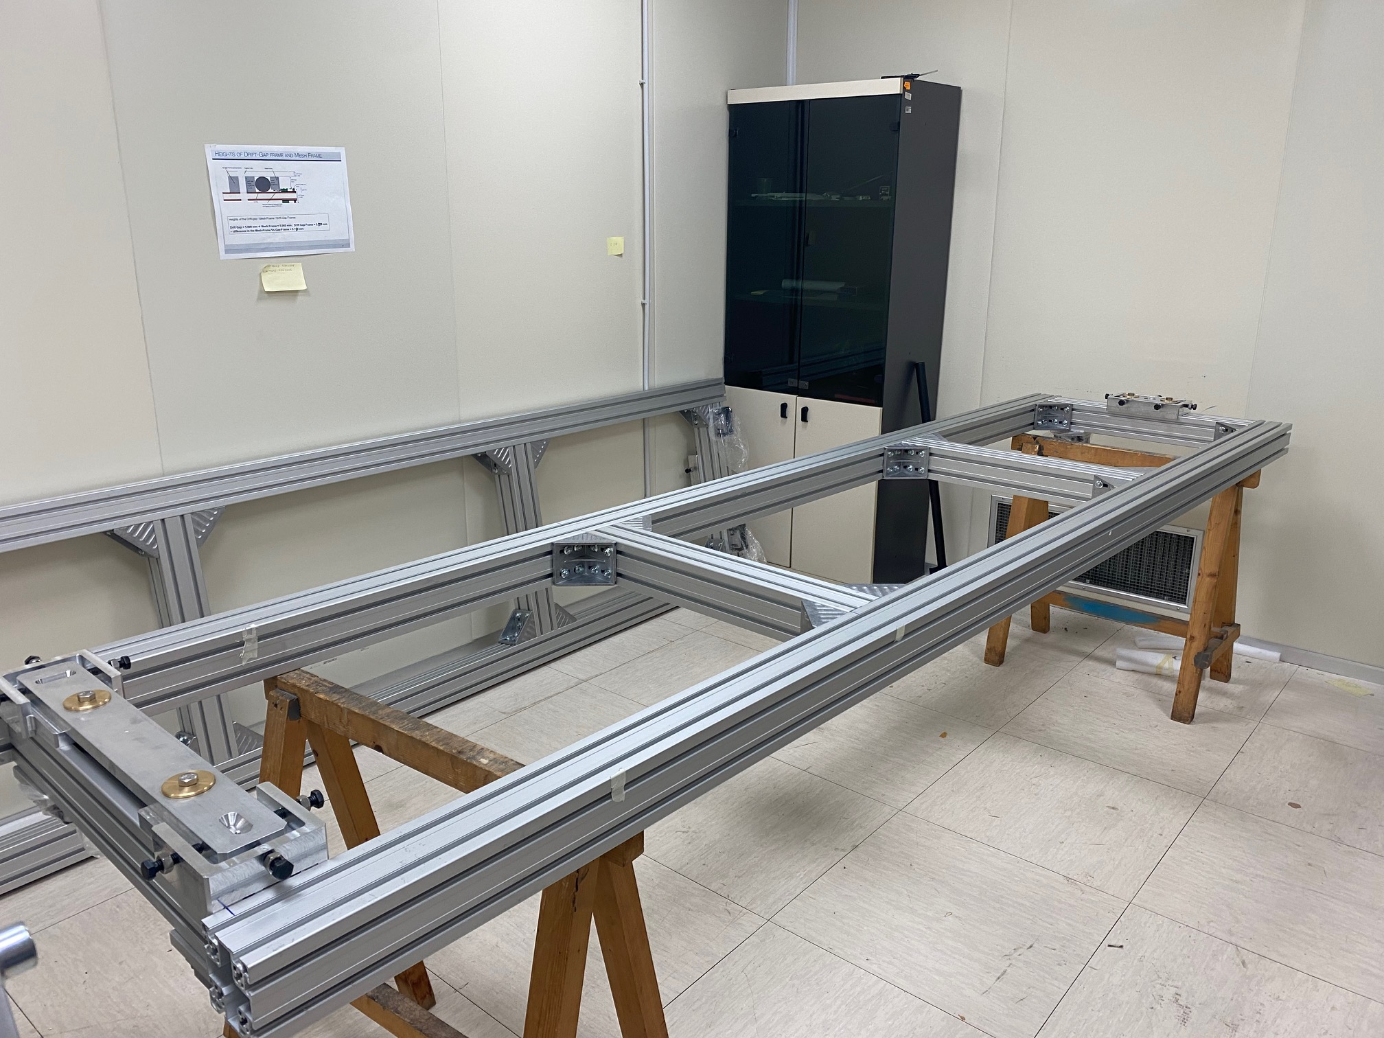
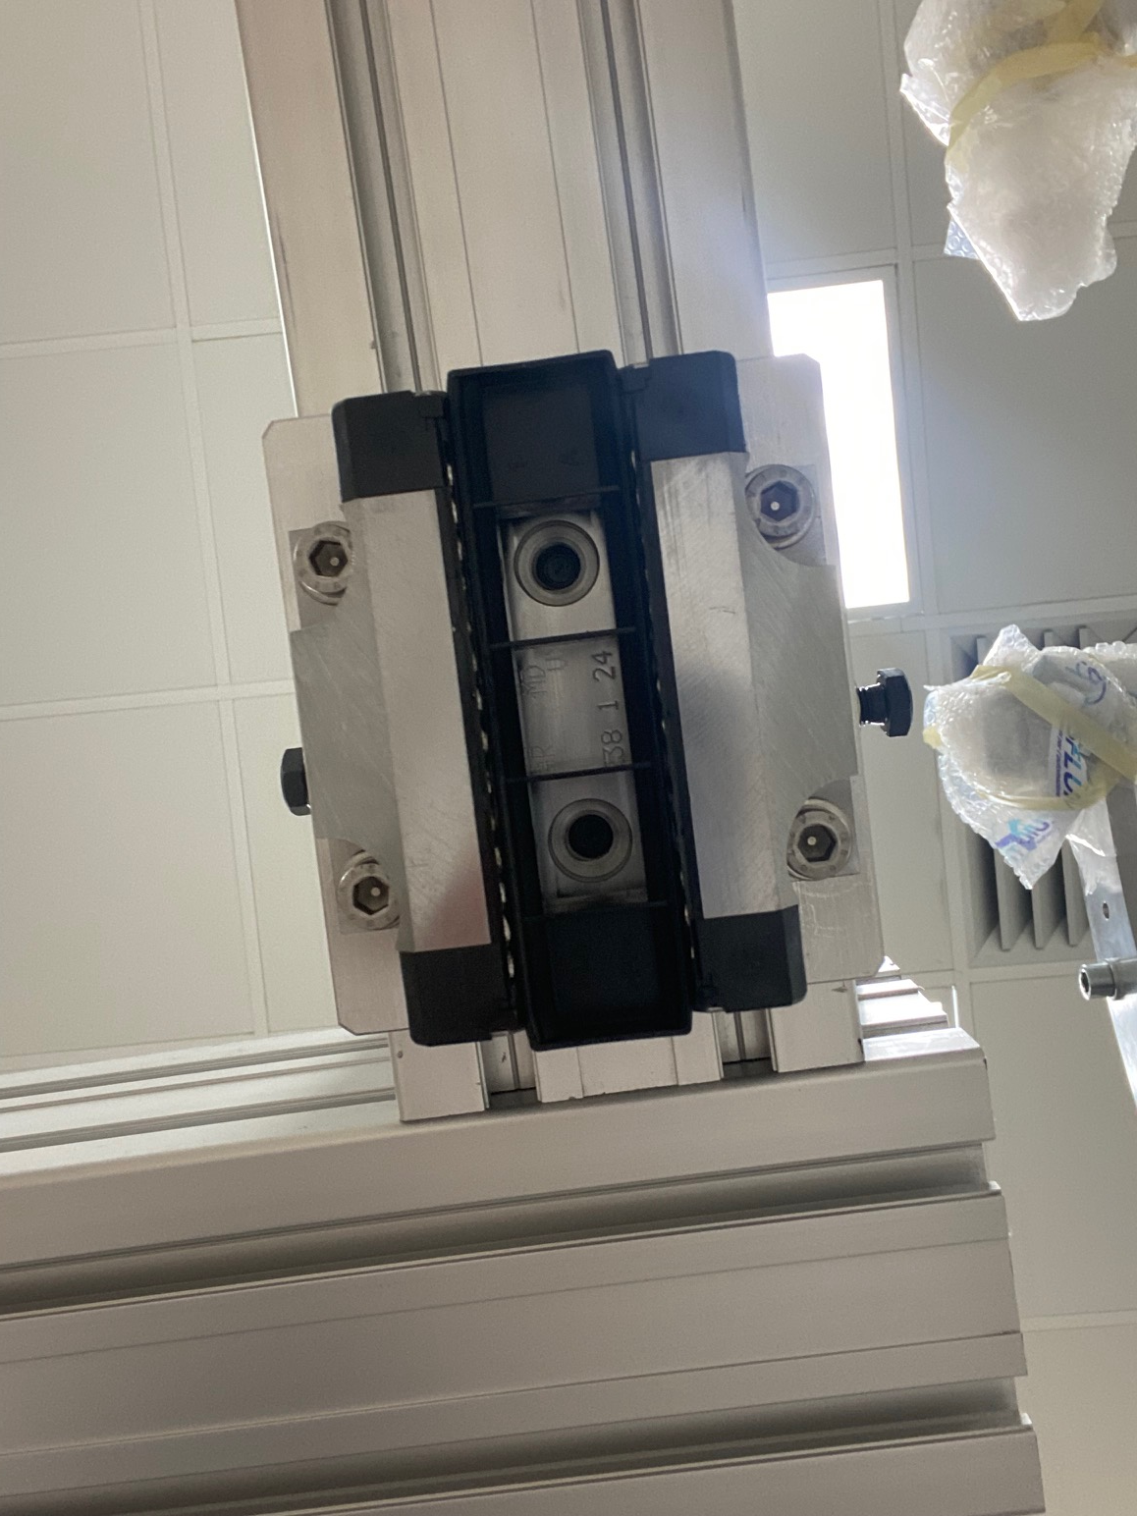
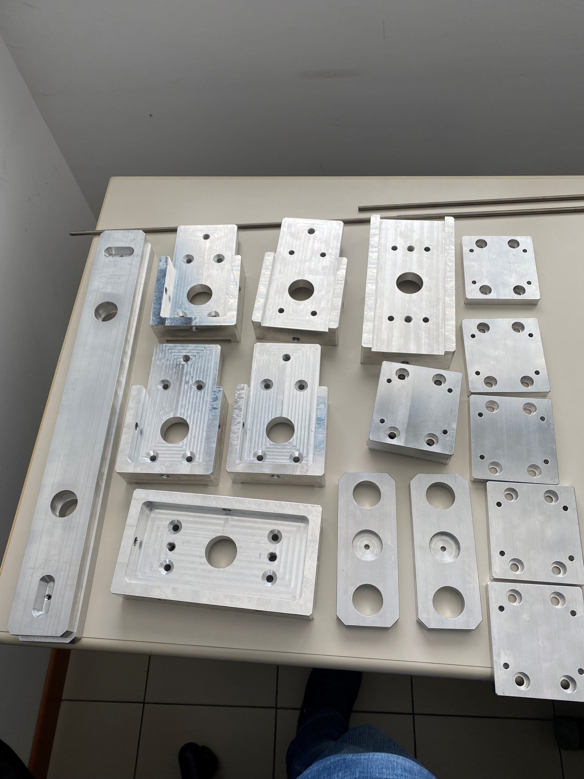
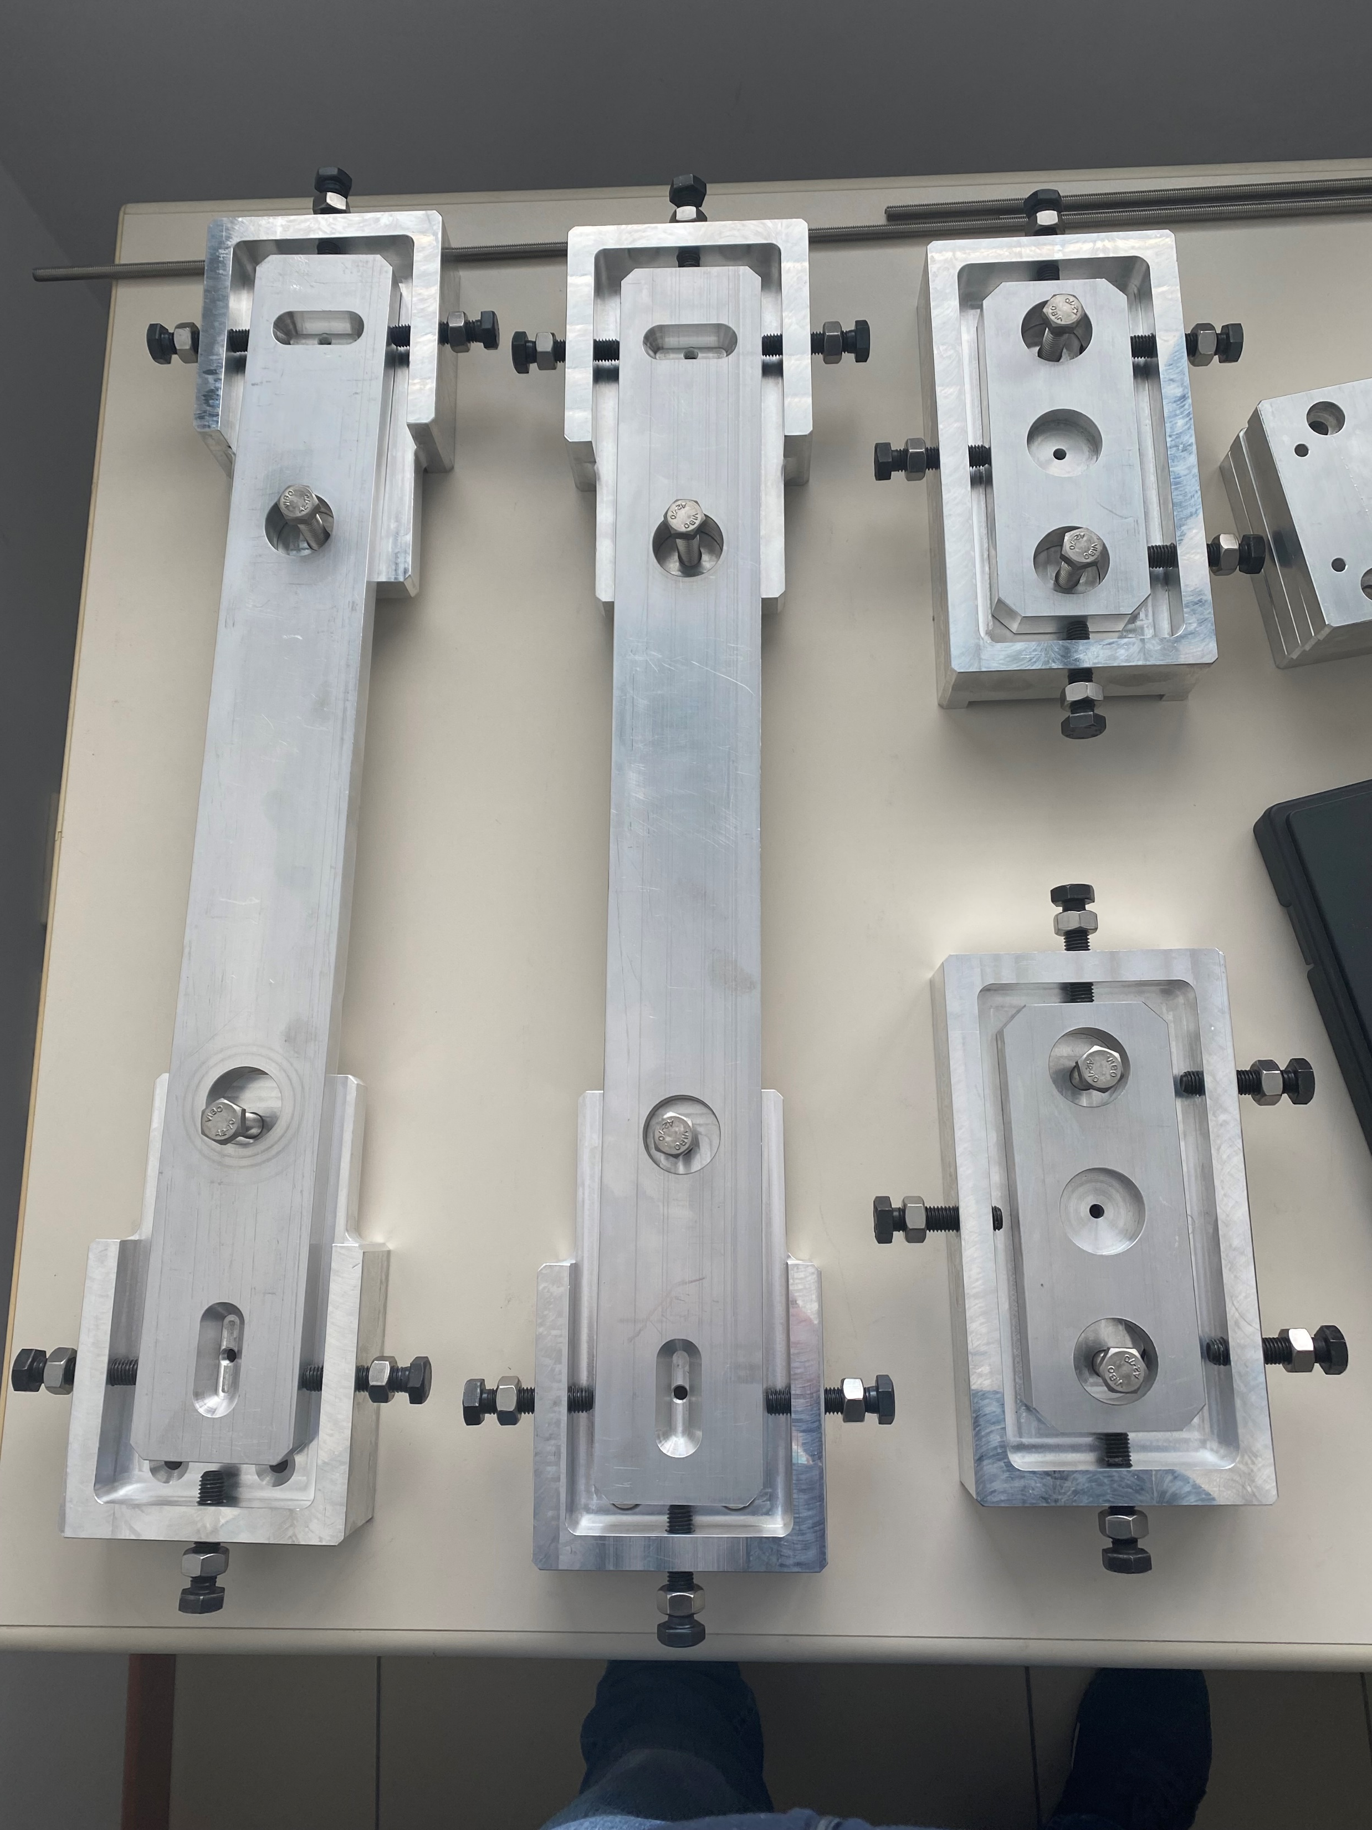
ITK TOOL DI INTEGRAZIONE
Tutti i lavori sono stati svolti
con il nuovo software 3D EXPERIENCE.
Montaggio della struttura su cui calettare i sottosistemi di seguito;
Montaggio teste di regolazione e alloggiamento di esse sui profili Bosch;
Montaggio sistemi di regolazione di base sui profili Bosch ,
montaggio interfacce e delle guide lineari.
Croce Antonio

